Slide 1
EPITELY

Slide 2
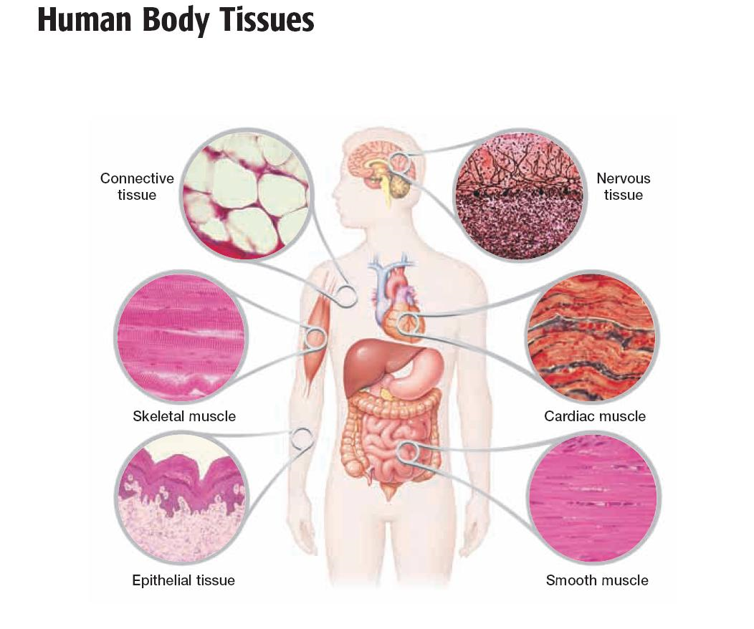
Tkáň
soubor buněk, které mají podobnou morfologickou charakteristiku a jsou specializovány pro určitou funkci
složená z buněk a mezibuněčné hmoty
tkáň epitelová
tkáň pojivová
tkáň nervová
tkáň svalová

Slide 3
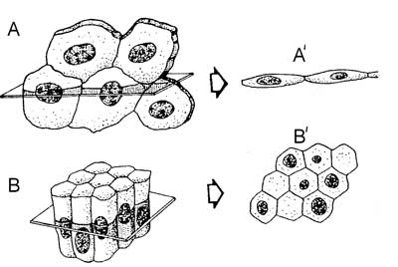
Charakteristika epitelové tkáně
buňky jsou těsně nahloučené s minimem mezibuněčné hmoty
množství pevných mezibuněčných spojů
různé tvary buněk
rozmanitost funkcí
Od pojivové tkáně je epiteliální tkáň oddělena vrstvičkou extracelulárního materiálu – BAZÁLNÍ MEMBRÁNOU.

Slide 4
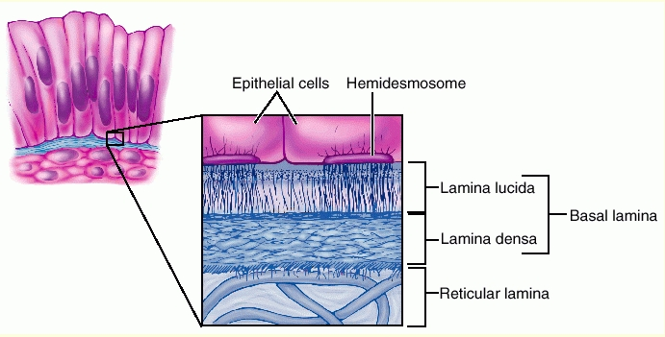
Ultrastruktura bazální membrány:
lamina basalis
lamina lucida
lamina densa
lamina reticularis

Slide 5
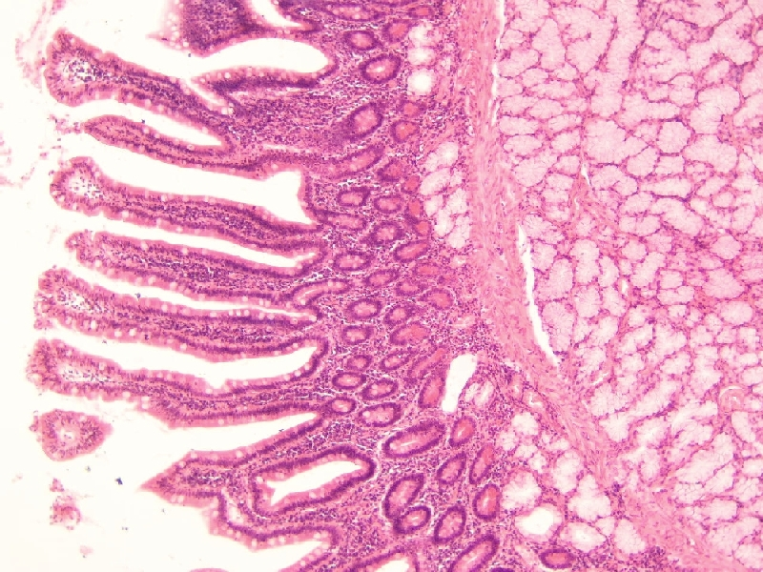
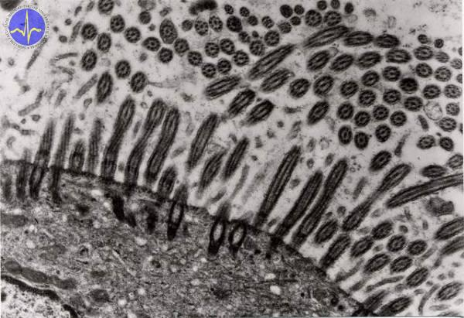
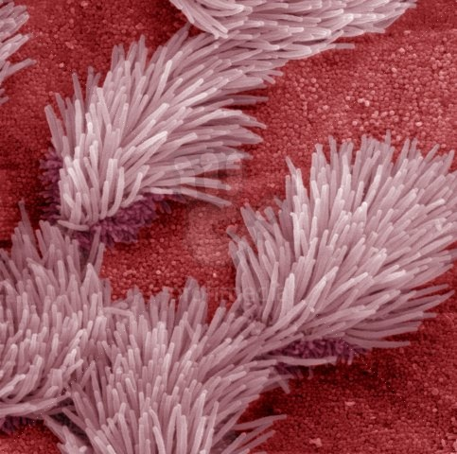
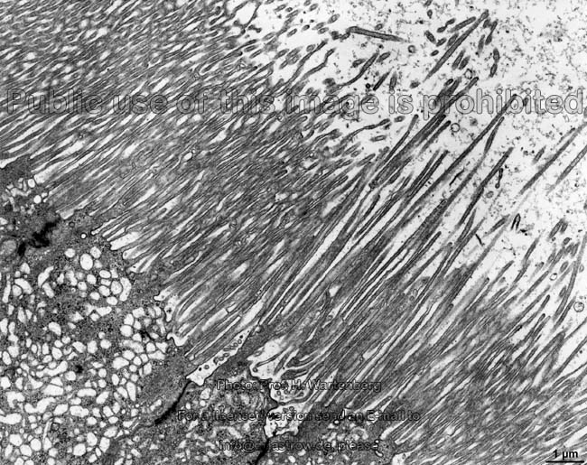
mikroklky
tenké prstovité výběžky
nepohyblivé
na povrchu enterocytů
stereocilie
dlouhé výběžky nepravidelně větvené
nepohyblivé
kanálky nadvarlete, vláskové buňky vnitřního ucha
kinocilie
pohyblivé výběžky
umožňují transport částic
dýchací cesty, vejcovod
Specializace apikálních povrchů buněk
duodenum
Kinocilie-dýchací cesty
Stereocilie-ductus deferens

Slide 6
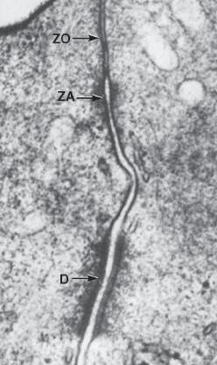
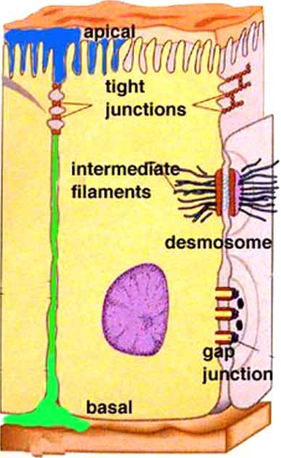
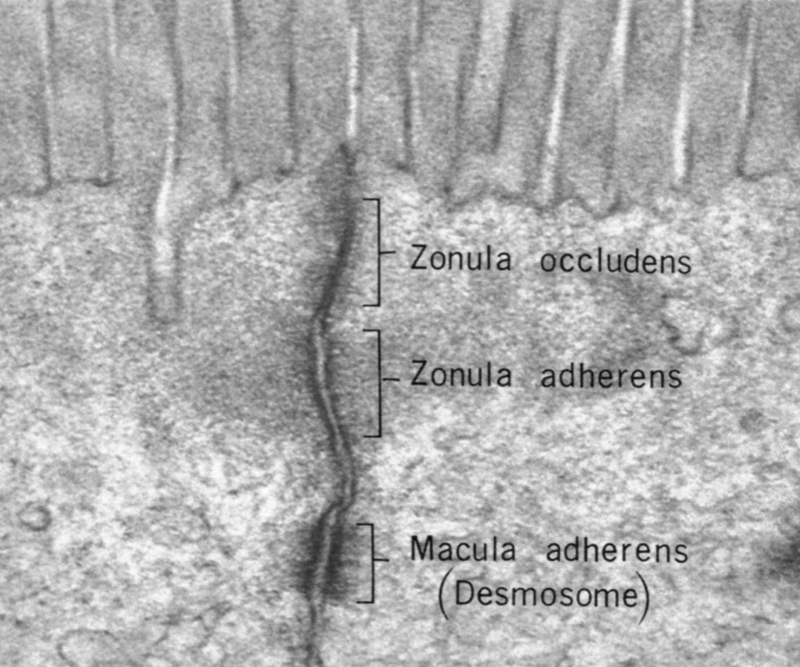
Specializace laterálních povrchů buněk
zonula occludens – těsný spoj, buňky naléhají těsně na sebe, spojení formou úzkých pruhů, do kterých se ukládají spojovací proteiny
zonula adherens – intracelulární prostor o šířce 20nm, zasahují do něj transmembránové proteiny kadheriny (molekula z jedné membrány se přímo váže na molekulu z protilehlé membrány)
dezmosom – „bodový spoj“, kadheriny + úponové ploténky, intermediální filamenta
hemidezmosom – uložen na bazální části buněk, připojuje epitelové buňky k mezibuněčné matrix, stavba odpovídá polovině dezmosomu
nexus – mezibuněčný prostor 2nm, proteinové komplexy – konexony tvoří kanálky pro transport látek

Slide 7
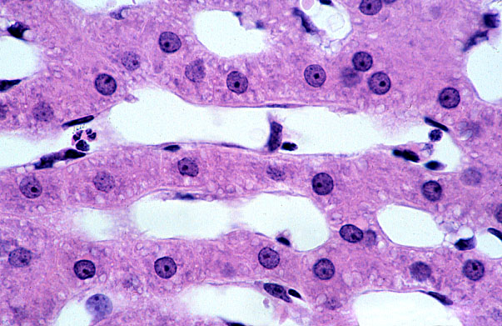
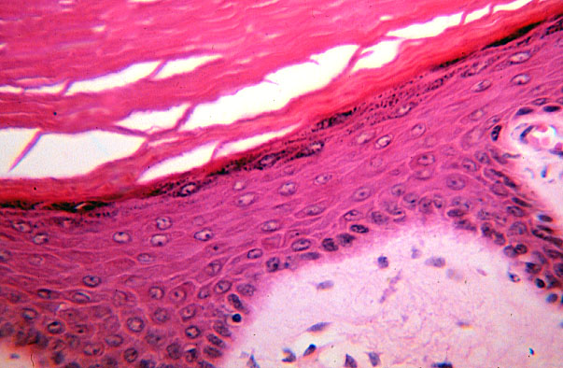
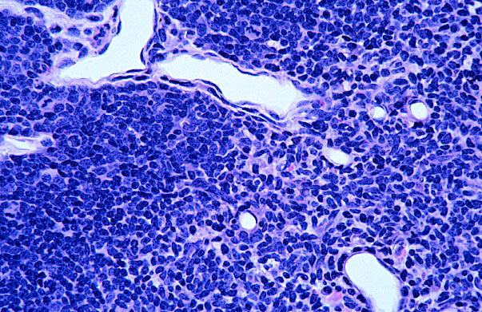
Prostorové uspořádání epitelu
Trámčitý - játra
Plošný - epidermis
Retikulární - thymus

Slide 8
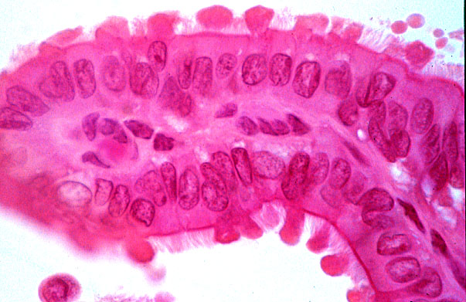
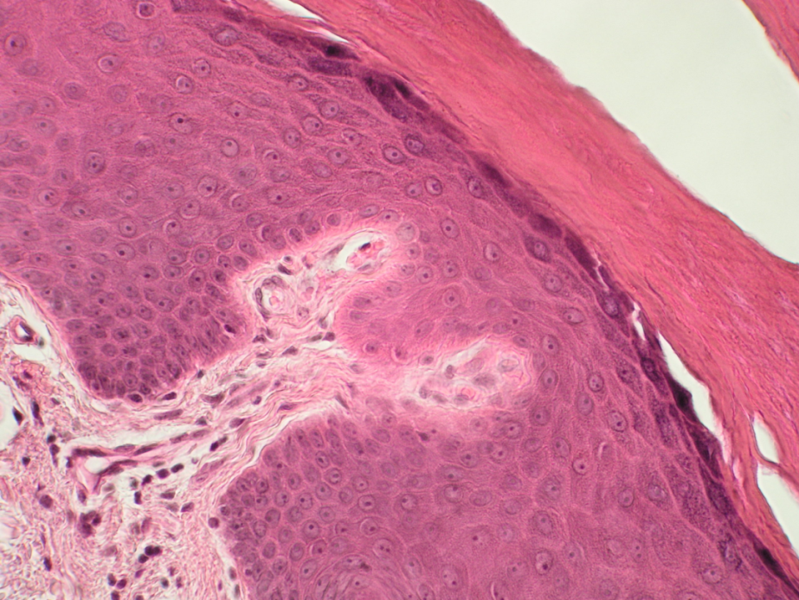
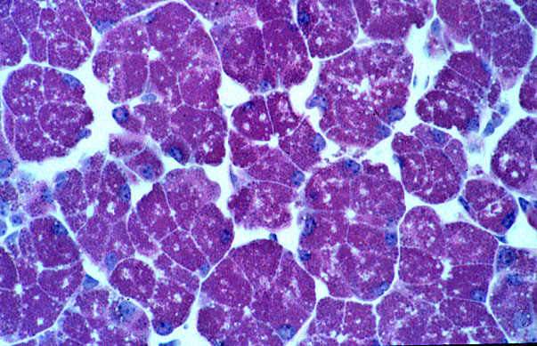
Klasifikace epitelů podle funkce
Krycí
žlázový
resorpční
vířivý
Ad I. Epidermis
Ad IV. Oviductus
Ad II. Glandula parotis
Ad III. Jejunum

Slide 9
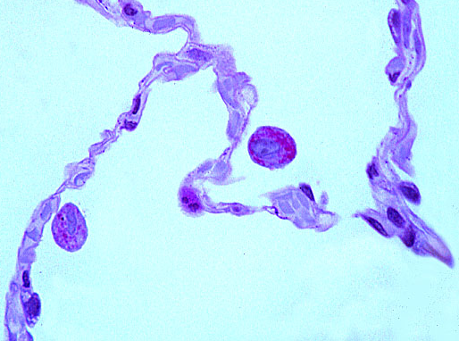
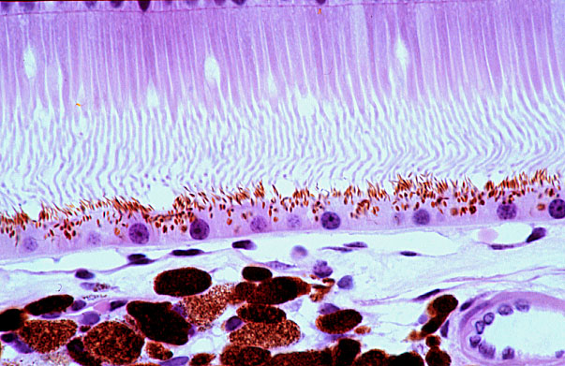
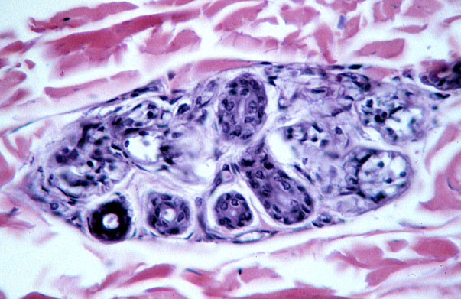
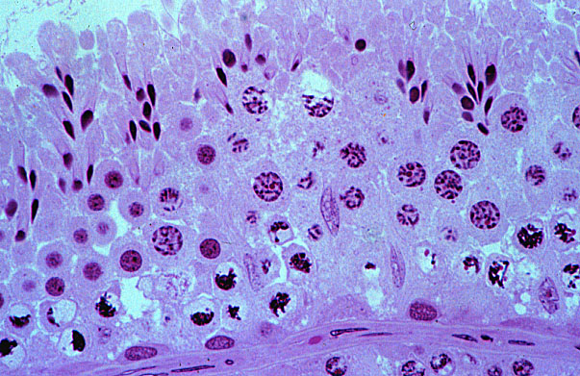
respirační
smyslový
zárodečný
svalový
pigmentový
Ad V. Pneumocyty
Ad IX. Retina
Ad VIII. Myoepitelové buňky v potní žláze
Ad VII. Tubulus seminiferus contortus
Ad VI. Chuťový pohárek

Slide 10
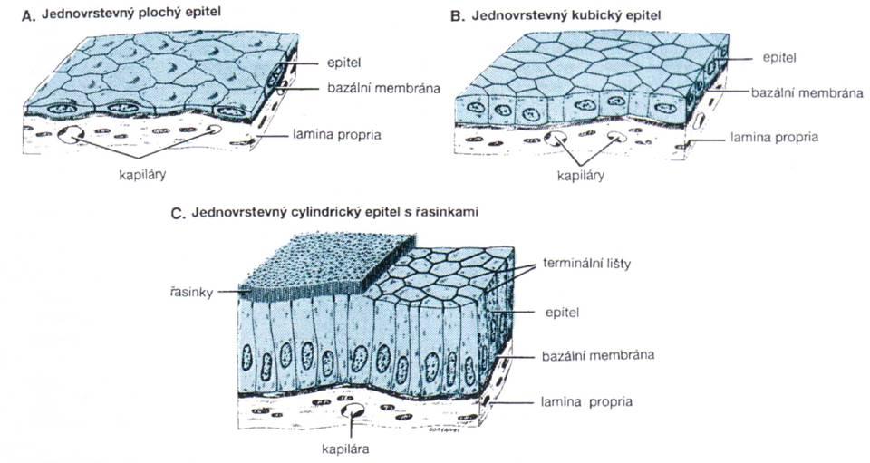
I. Krycí epitel
podle počtu vrstev
jednovrstevný
vrstevnatý – mnohovrstevný
víceřadý

Slide 11
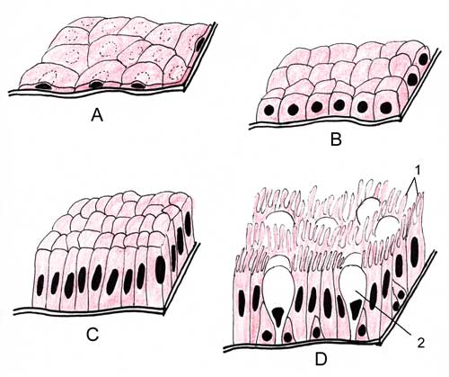
Jednovrstevný
Plochý-A
výška buněk je menší než další rozměry
Kubický-B
buňky mají tvar kvádrů
Cylindrický-C
výška buněk je větší než další rozměry
Víceřadý : viz D všechny buňky v kontaktu s bazální membránou, ale ne všechny dosahují k volnému povrchu

Slide 12
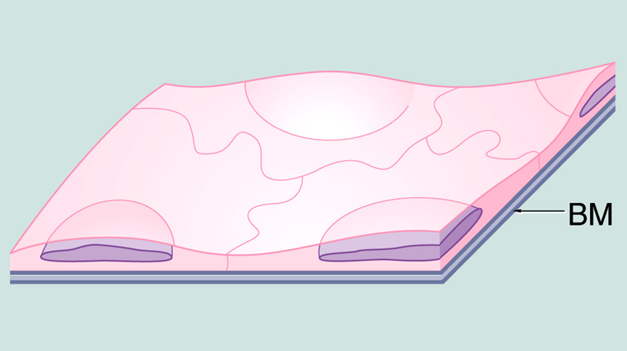
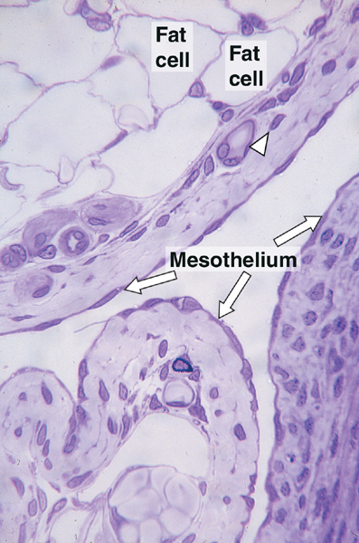
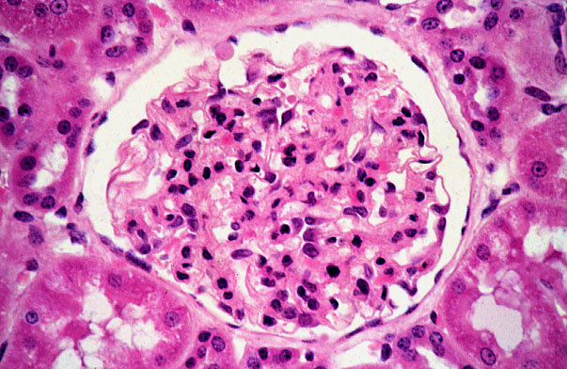
Epitel jednovrstevný plochý
Výskyt: endotel, mesotel, Henleova klička
glomerulus

Slide 13
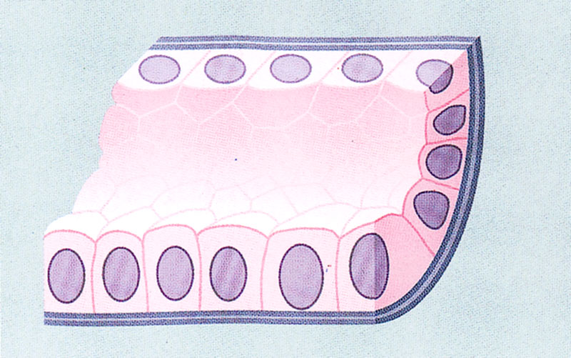
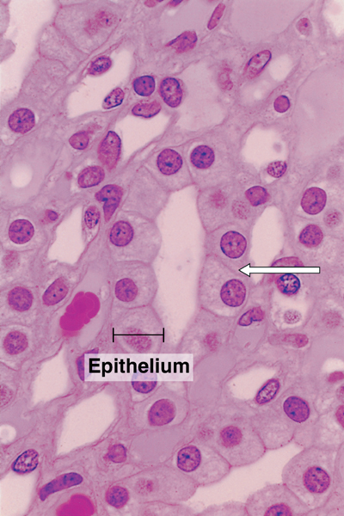
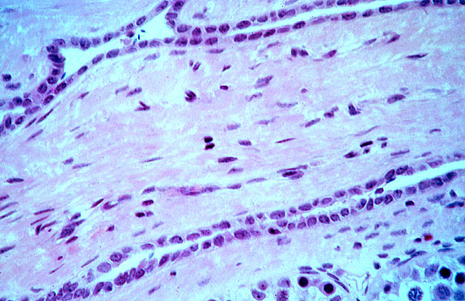
Epitel jednovrstevný kubický
Výskyt: kanálky ledvin, folikuly štítné žlázy, povrch ovaria
Rete testis

Slide 14
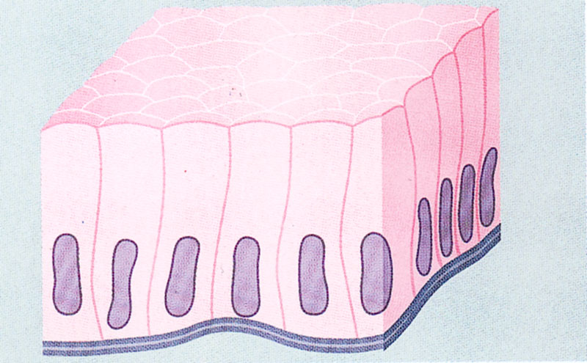
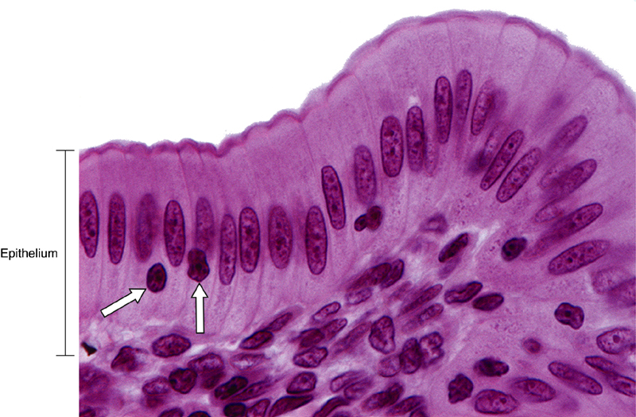
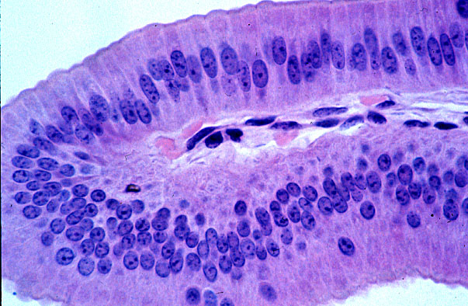
Epitel jednovrstevný cylindrický
Výskyt: vývody žláz, tenké a tlusté střevo, žlučník, žaludek, vejcovod, děloha
žlučník

Slide 15
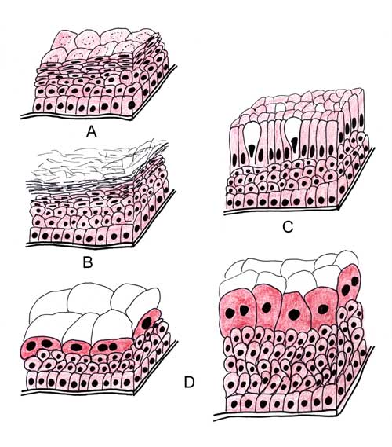
Vrstevnatý
plochý
rohovějící-viz.B
nerohovějící-viz. A
cylindrický- viz. C
přechodný – nemá konstantní tvar, ten se mění dle náplně močového měchýře; viz D

Slide 16
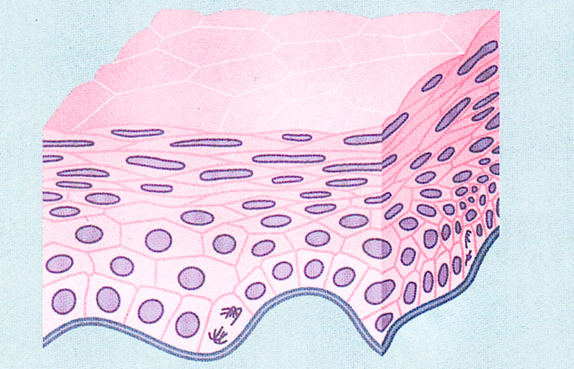
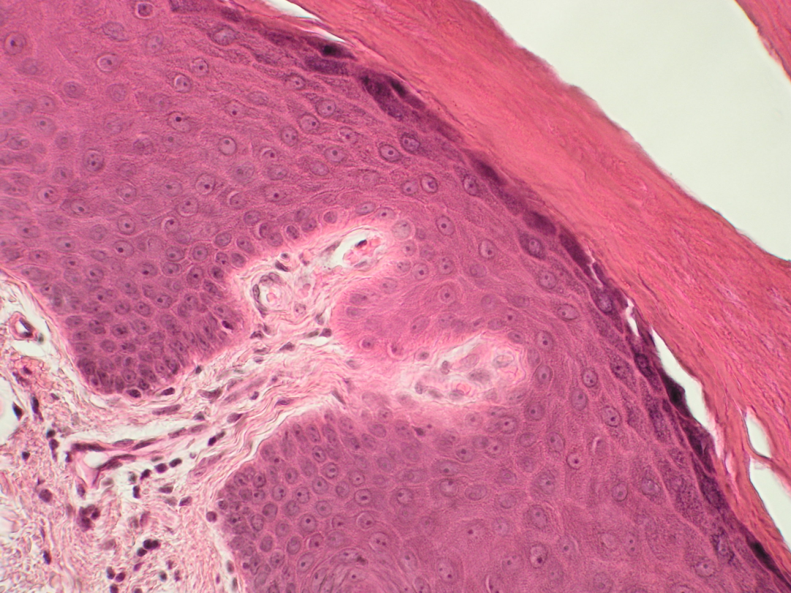
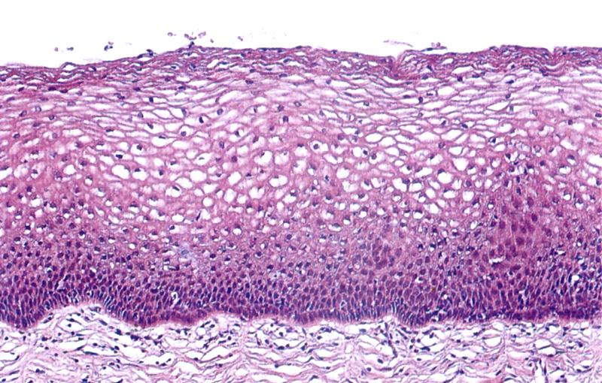
Epitel vrstevnatý dlaždicový - nerohovějící
Epitel vrstevnatý dlaždicový - rohovějící
Výskyt: jícen, dutina ústní, rektum, vagina
Výskyt: epidermis

Slide 17
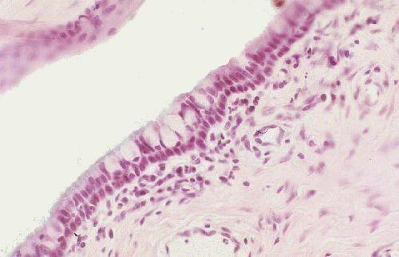
Epitel vrstevnatý cylindrický
Výskyt: vývody velkých žláz, část mužské uretry, spojivka

Slide 18
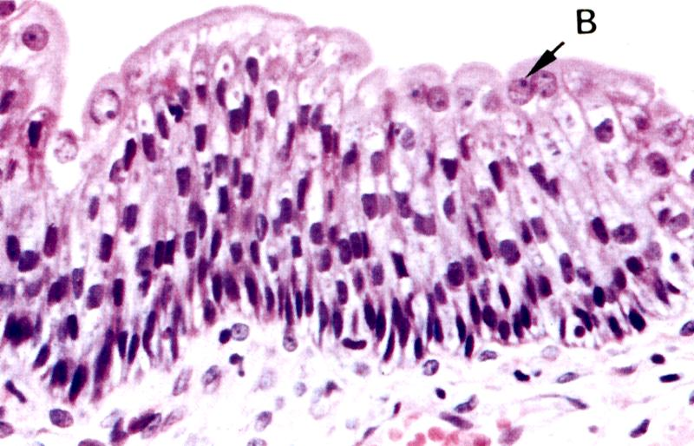
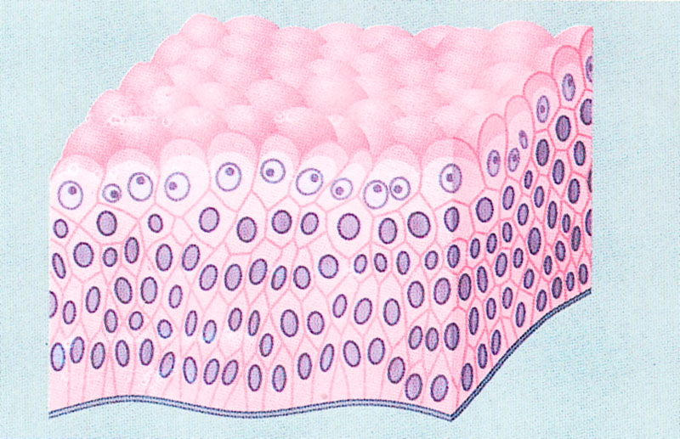
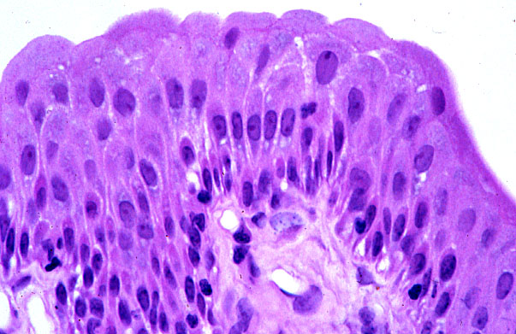
Epitel přechodný
Výskyt: vývodné cesty močové

Slide 19
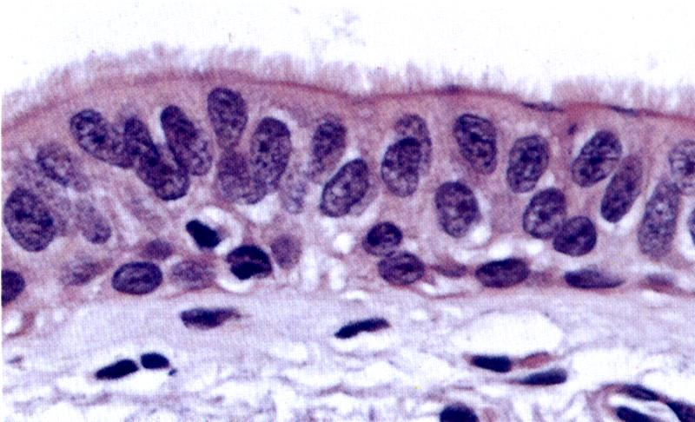
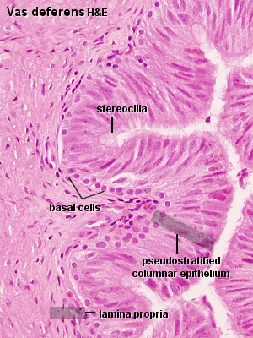
Víceřadý cylindrický
Výskyt: dutina nosní, průdušnice, průdušky, kanálek nadvarlete, chámovod
Ductus deferens

Slide 20
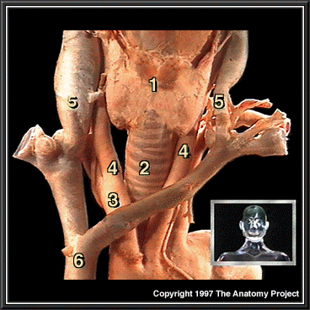
II. Žlázový epitel
buňky žlázového epitelu se specializují na produkci látek, které nevyužívají k vlastním metabolickým pochodům
zřídkakdy se vyskytují ojediněle, většinou vytvářejí mnohobuněčné útvary – žlázy
Štítná žláza – endokrinní žláza

Slide 21
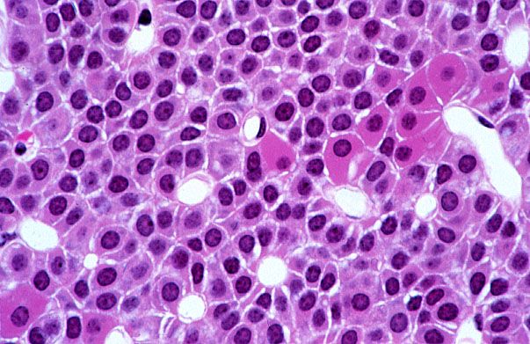
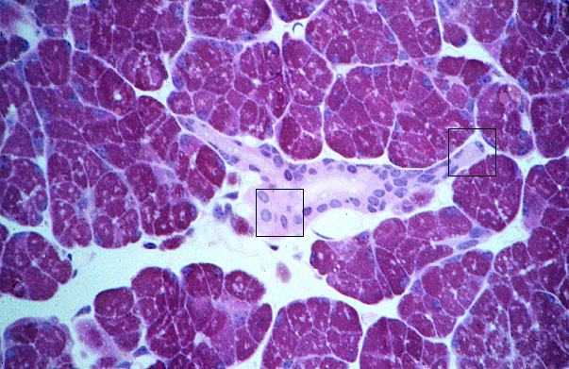
Typy žláz
Endokrinní
tvoří hormony, které vydávají přímo do krve, nemají vývody
Př. Příštítná tělíska – buňky hlavní a buňky oxyfilní
Exokrinní
vytváří sekrety, které vydávají do vývodů
Př. Glandula parotis

Slide 22
Produkce sekretu
Ingesce
přijímání látek transportem přes bazální membránu
Syntéza
za účasti buněčných organel se tvoří sekreční granula nebo vakuoly
Extruze
uvolnění sekretu z buňky

Slide 23
Uvolnění sekretu Typy sekrece
Merokrinní (ekrinní) – produkt je uvolňován exocytózou (vezikuly splývají s plazmatickou membránou), tvar buňky se nemění – pankreas, slinné žl., potní žlázy…
Apokrinní – odlučuje se apikální část cytoplazma buňky s nahromaděným sekretem (buňka mění tvar z cylindrického na kubický) – prsní žláza, aromatické potní žlázy
Holokrinní – buňky naplněná sekretem zaniká, uvolňuje se do lumina a rozpadá se – mazové žlázy

Slide 25
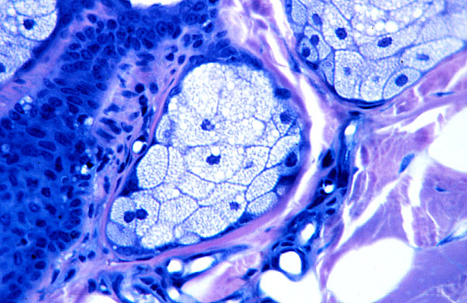
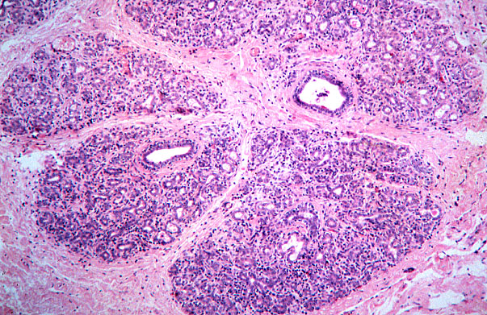
Holokrinní typ sekrece- mazová žláza
Apokrinní typ sekrece – prsní žláza
Merokrinní typ sekrece- potní žláza

Slide 26
Exokrinní žlázy
Počet buněk jednobuněčné
mnohobuněčné
Umístění intraepiteliální
extraepiteliální
jednobuněčné-pohárkové buňky ve střevě

Slide 27
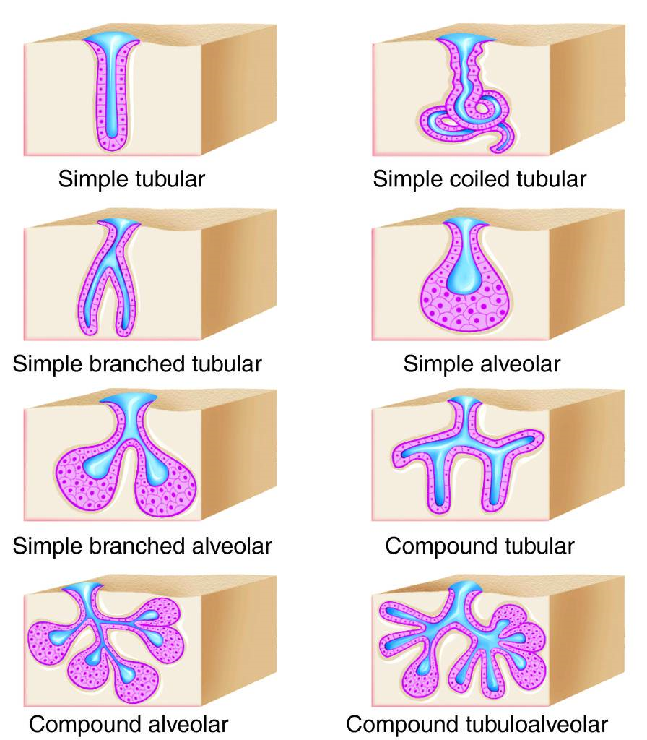
Jednoduchá tubulózní přímá – př. žlázy žaludečního fundu
Jednoduchá tubulózní stočená- př. ekrinní potní žlázy
Jednoduchá alveolární
Rozvětvená tubulózní – př. pylorické žlázy žaludku
Rozvětvená alveolární – př. mazové žlázy
Složená tubulózní – př. glandulae palatinae
Složená alveolární – př. glandula parotis
Složená tubuloalveolární – př. glandula submandibularis
Jednoduchá tubulózní přímá
Jednoduchá tubulózní stočená
Rozvětvená tubulózní
Jednoduchá alveolární
Rozvětvená alveolární
Složená tubulózní
Složená alveolární
Složená tubuloalveolární

Slide 28
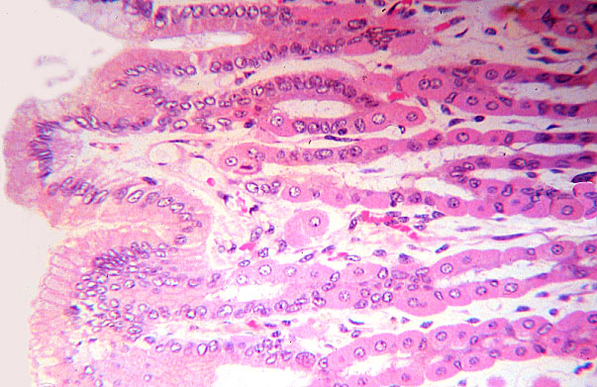
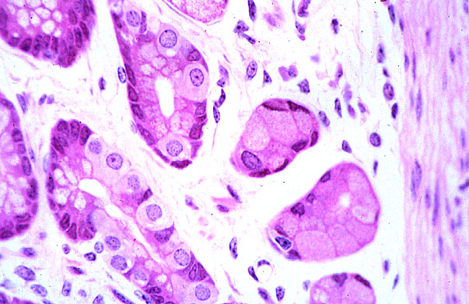
Jednoduchá tubulózní přímá – př. žlázy žaludečního fundu
Rozvětvená tubulózní – př. pylorické žlázy žaludku
Jednoduchá tubulózní stočená- př. ekrinní potní žlázy
Rozvětvená alveolární – př. mazové žlázy

Slide 29
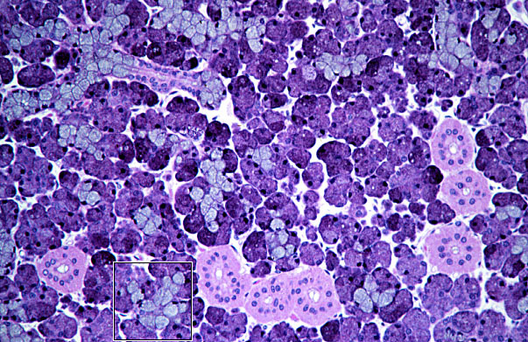
Složená alveolární – př. glandula parotis
Složená tubuloalveolární – př. glandula submandibularis

Slide 30
Větvení stromu vývodů u složených žláz
Istmická část – vsunutá část navazuje na sekreční úsek, vystlána jednovrstevným plochým epitelem
Žíhaná část – intralobulární část je uložena uvnitř žlázových lalůčků a tvoří ji kubický epitel
Interlobulární vývod – ve vazivu mezi lalůčky, vystlán jednovrstevným epitelem kubickým
Interlobální vývod – u velkých žláz mezi většími laloky, vrstevnatý cylindrický epitel
Hlavní vývod – vrstevnatý cylindrický epitel při vyústění přechází ve vrstevnatý dlaždicový

Slide 31
Dle typu sekretu
Serózní
Řídký vodnatý sekret, oválné jádro v dolní třetině buňky, cytoplazma je tmavá, sekreční granula v apikální části; př. Glandula parotis
Mucinózní
Vazký, hlenovitý sekret, větší buňky, pyramidové, jádro tmavé, oploštělé u báze buňky, velmi světlé – sekreční vakuoly s mucinem nad jádrem; př. Brunnerovy žlázy duodena
Seromucinózní
př. Glandula sublingualis

Slide 32
Endokrinní žlázy
Trámčitý typ – buňky uspořádány do trámců nebo trojrozměrných útvarů, ve vazivovém intersticiu četné krevní sinusoidy (adenohypofýzy, kůra a dřeň nadledvin, Langerhansovy ostrůvky)
adenohypofýza
kůra nadledviny
Langerhansův ostrůvek

Slide 33
Folikulární typ – uzavřené váčky, které obsahují koloid (štítná žláza)
Disperzní typ – buňky netvoří souvislou žlázu, jsou rozptýleny (Leydigovy buňky ve vazivu varlete)

Slide 34
http://apbrwww5.apsu.edu/thompsonj/Anatomy%20&%20Physiology/2010/2010%20Exam%20Reviews/Exam%201%20Review/CH04%20General%20Terms%20and%20Membranes.htm
http://www.med.muni.cz/histol/MedAtlas_2/HP_txt4-2-2.htm
http://heu.upol.cz/Atlas/trav/slides/tr023.html
http://www.profimedia.cz/fotografie/rasinkami-epitelu-dychacich-cest-biti-rasinky-pomoci/0039867389/
http://old.lf3.cuni.cz/histologie/Atlas0/detail_el.php?preparat=8
http://www.uni-mainz.de/FB/Medizin/Anatomie/workshop/EM/externes/Wartenberg/NHoden1.jpg
http://www.columbia.edu/itc/hs/medical/sbpm_histology_old/lab/micro_popup09.html
http://www.uff.br/atlashistovet/ComplexoUnitivo.JPG
http://cellbiology.med.unsw.edu.au/units/images/epithelia_jns1.jpg

Slide 35
Děkuji za pozornost

